Slide 1

爱刷题PPT
组号：g003 组员：张浩，金方永，陈紫慧

Slide 2
目录
CONTENT
1
项目说明
8
数据字典ER图
15
集成测试
22
项目总结
2
项目计划
9
总体设计文档
16
系统测试
23
成员评价
3
10
详细设计
17
24
配置管理
可行性分析
Beta测试
4
需求分析
11
代码规范
18
程序清单
25
参考文献
5
界面原型
12
测试计划
19
代码走查
6
用户确认
13
测试报告
20
用户手册
05
7
SRS说明
14
单元测试
21
用户反馈

Slide 3
02
项目说明
Part 1

Slide 4
项目说明
项目性质
项目名称
基于Vue和Springboot的在线做题网站
爱刷题

Slide 5
项目说明
项目说明
技术
在线做题系统实现无纸化做题，突破传统纸质的弊端，成为现代学校教育重要的辅助工具。合理运用在线考试系统能减轻教师工作负担、提升工作效率；学生能实现多次模拟，及时反馈，练习，强化学习成果。
前端：Vue
后端：springboot
数据库：mysql

Slide 6
02
项目计划
Part 2

Slide 7
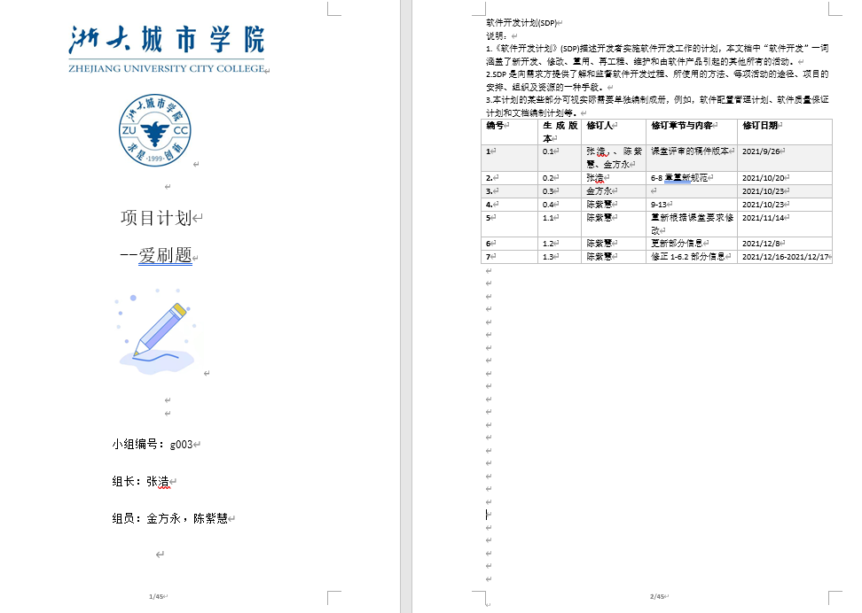
项目计划及修订
详细请见文档SE2021-G003-项目计划1.2.doc

Slide 8
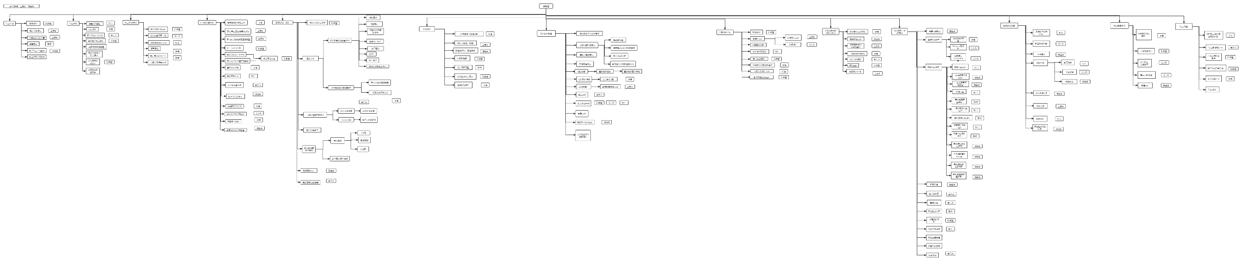
WBS
详见SE2021-G003-项目计划.doc

Slide 9
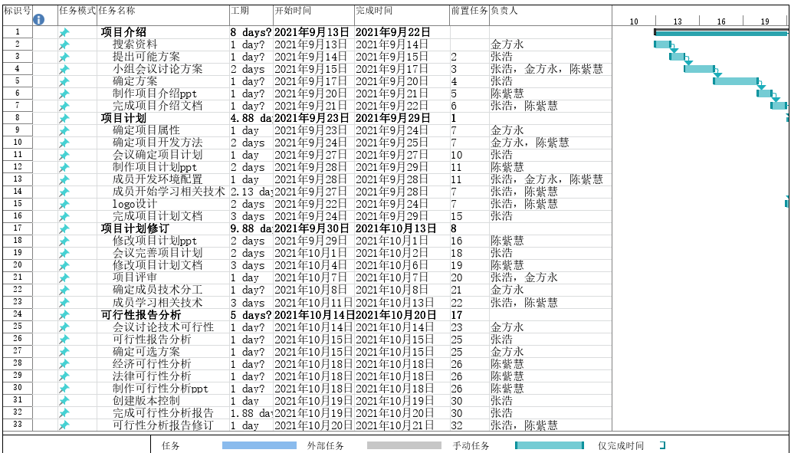
项目计划—甘特图

Slide 10
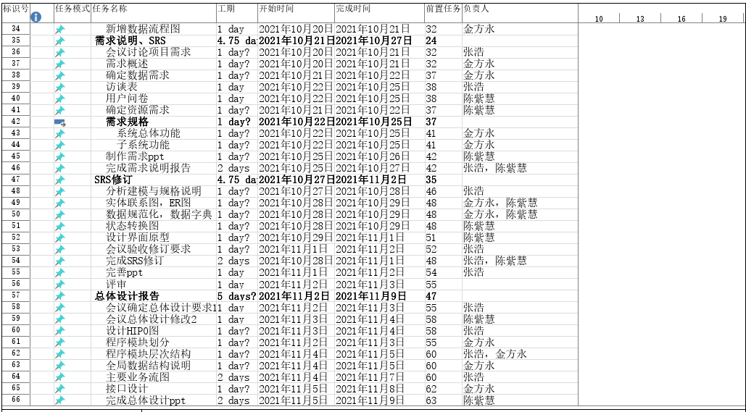
项目计划—甘特图

Slide 11
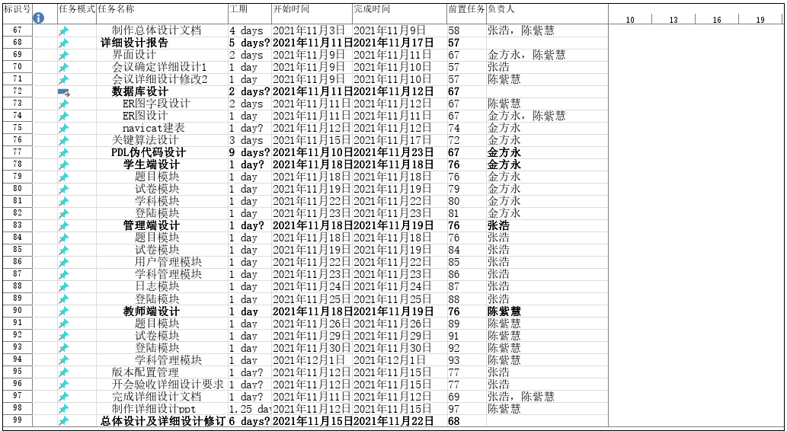
项目计划—甘特图

Slide 12
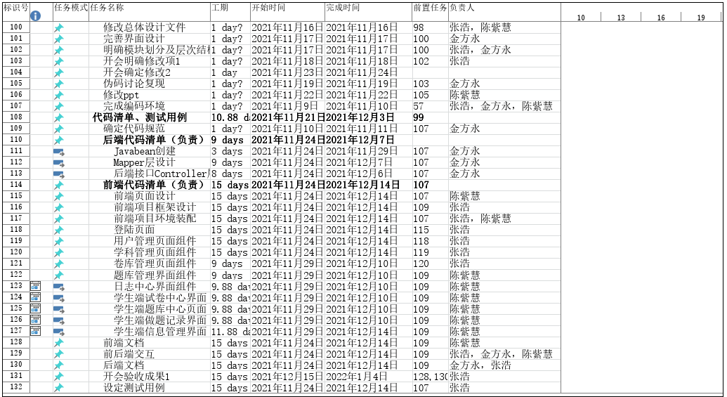
项目计划—甘特图

Slide 13
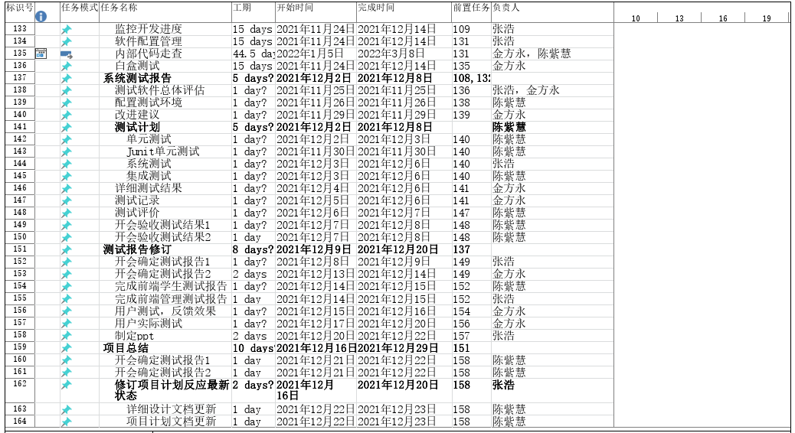
项目计划—甘特图

Slide 14
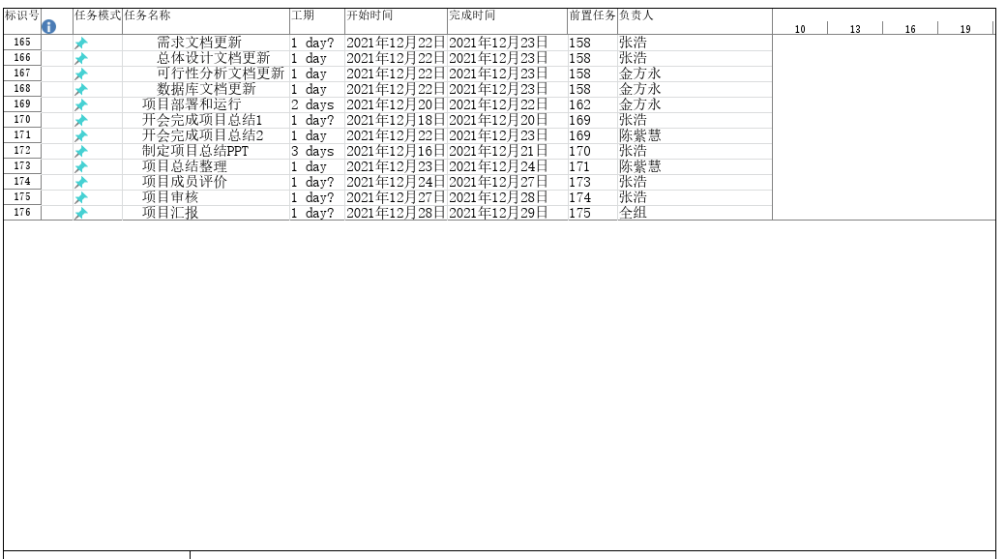
项目计划—甘特图
详细请见文档SE2021-G003-甘特图.mpp

Slide 15
03
可行性分析
Part 3

Slide 16
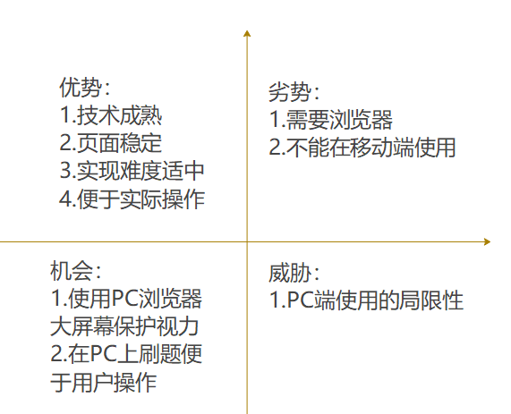
SWTO分析方案与技术可行性
使用springboot和vue框架实现一个在线刷题、可管理的刷题网站，根据学生和教师管理的不同需求，实现两个界面，方便学生和教师的使用

Slide 17
SWTO分析方案与技术可行性
使用spring boot和wxml技术实现一个微信小程序，学生和教师用户可以通过微信小程序端访问该项目。

Slide 18
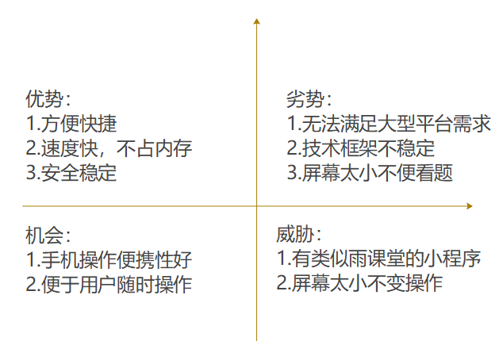
SWTO分析方案与技术可行性
使用APP形式实现该项目，学生和教师用户可以通过下载APP使用该项目。
最终可行性方案和技术的选择：
由于考虑到移动端刷题的一些不便，比如每次都需要扫小程序的二维码，手机屏幕也没有PC端大，APP的用户接受度不好，包括wxml技术上我们小组也并不是特别精通，我们最终选择使用springboot和vue框架来制作一个刷题网站。

Slide 19
04
需求分析
Part 4

Slide 20
需求获取方式
方式 | 作用时间 |  |  | 作用
 | 短期 中期 长期
需求问卷 |  | ✔ |  | 获取用户关于功能和非功能需求
代表用户访谈 |  |  | ✔ | 获取代表用户关于功能实现的需求
界面反馈 |  | ✔ |  | 获取用户关于界面样式的需求
其他

Slide 21
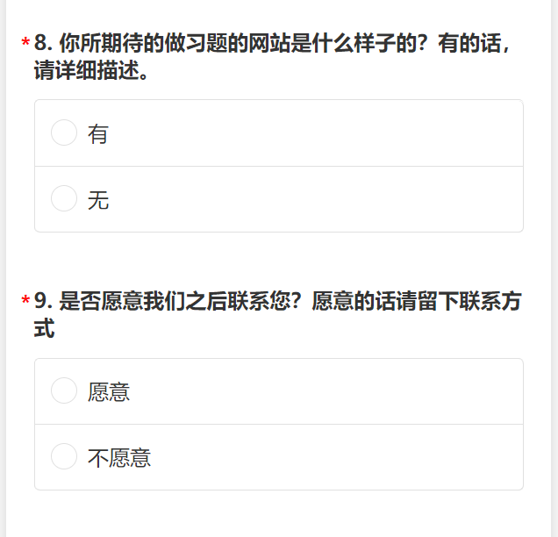
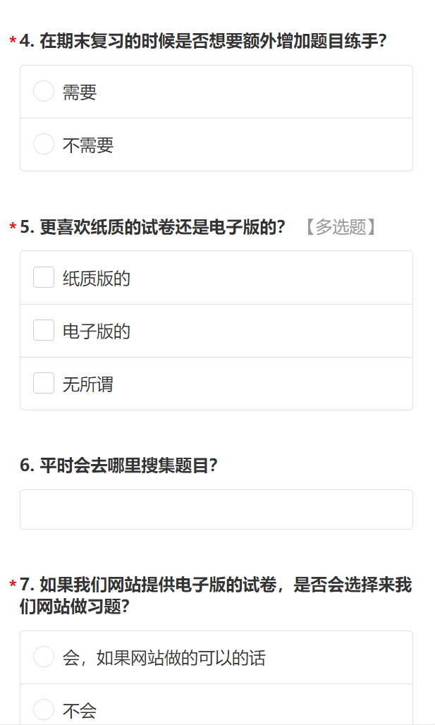
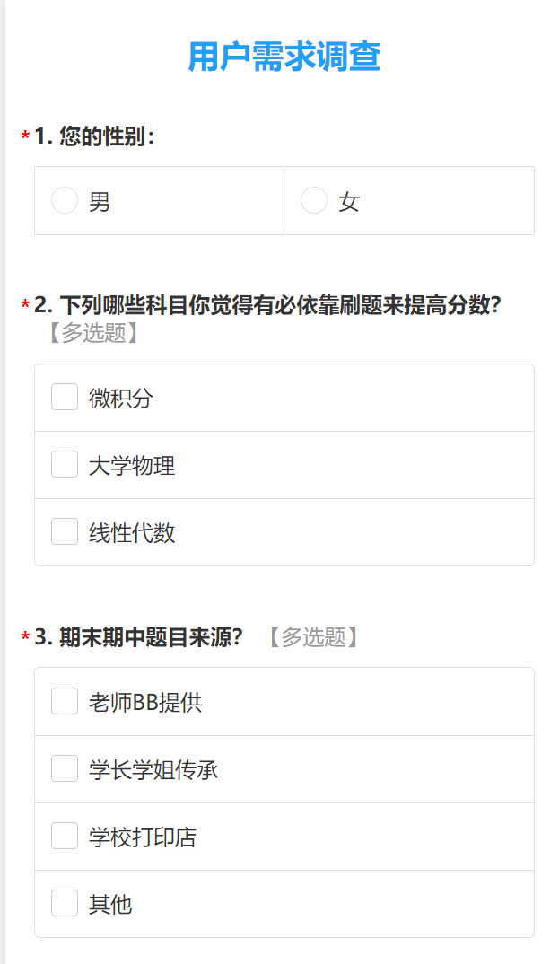
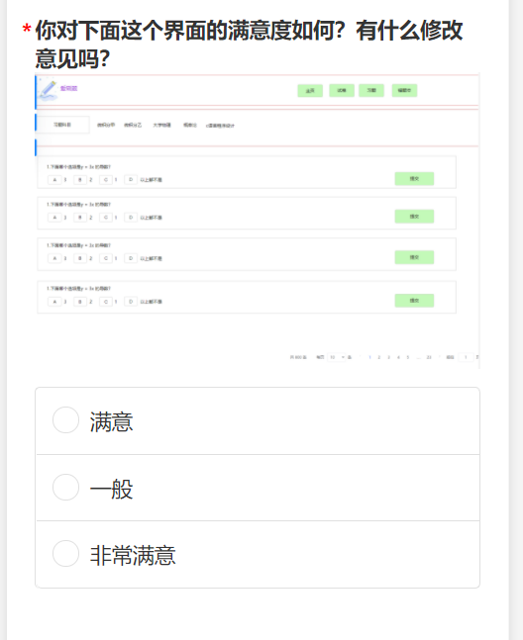
用户需求调查

Slide 22
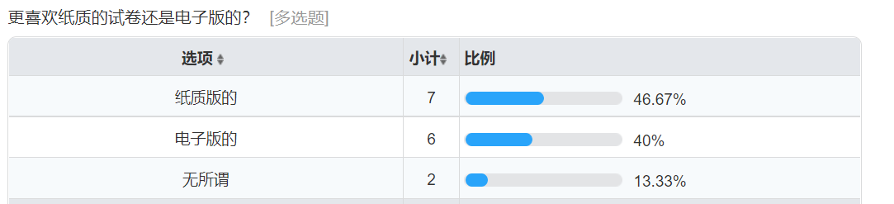
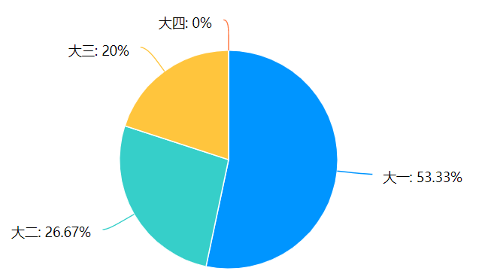
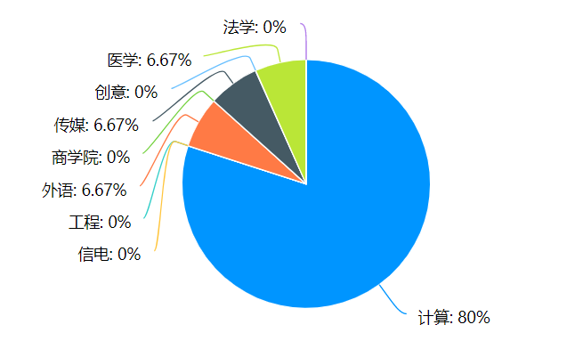
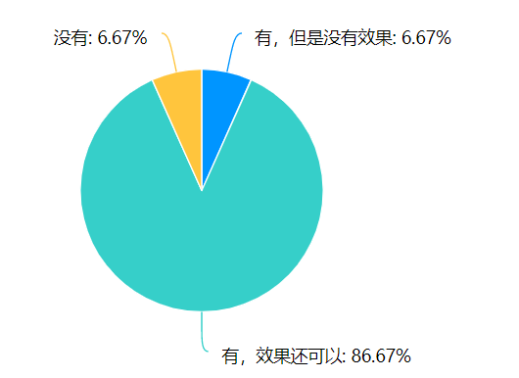
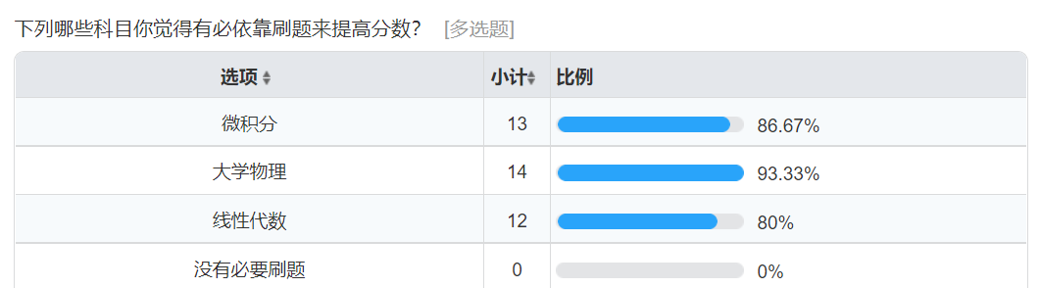
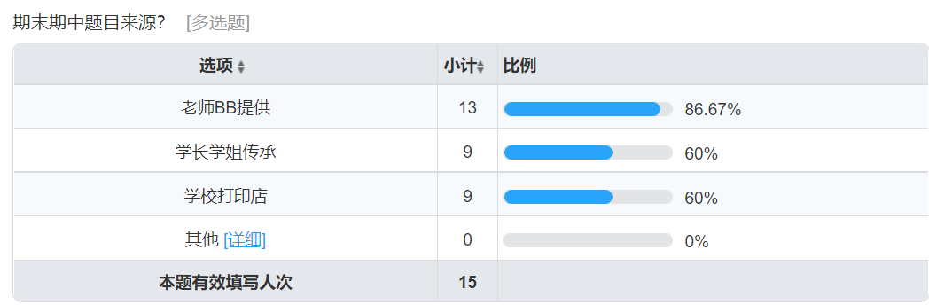
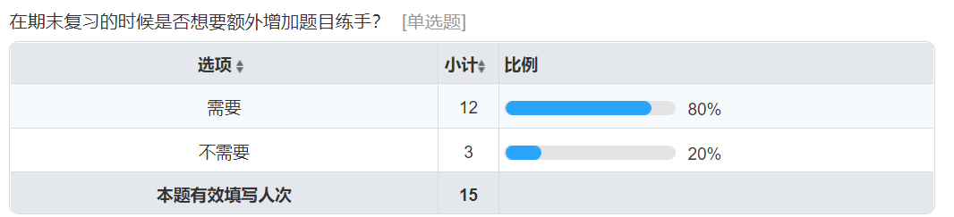
问卷调查结果

Slide 23
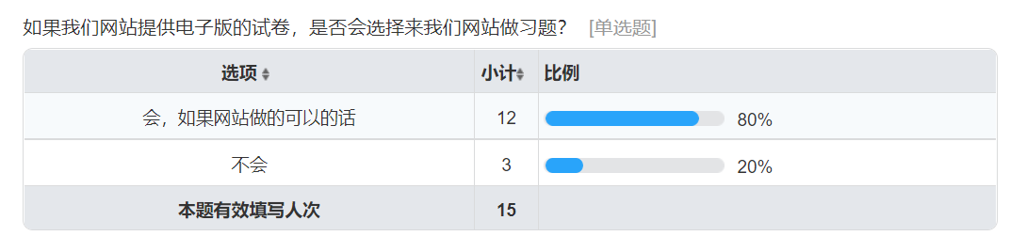
问卷调查结果

Slide 24
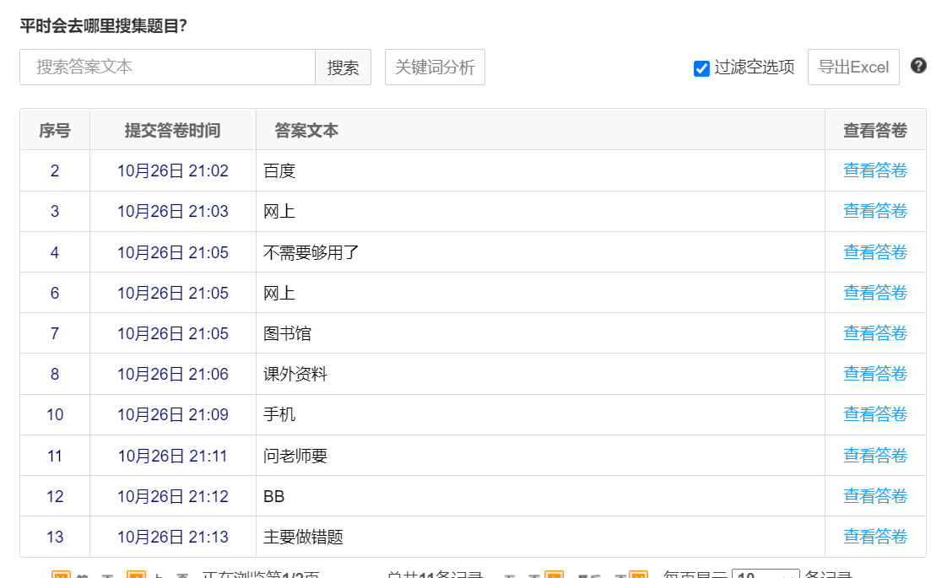
问卷调查结果

Slide 25
明确用户类型及代表
需求分析 | 描述
用户类别 | 学生；老师
用户代表 | 城市学院学生
用户特点 | 有刷题的自主能动性，有通过定量练习来掌握相应知识的需求；
界面原型接受度 | 整体接受，部分页面需要更美观友好
界面原型改进 | 改进部分显示缺陷
需求功能改进 | 增添上传试卷，下载等

Slide 26
04
界面原型
Part 5

Slide 27
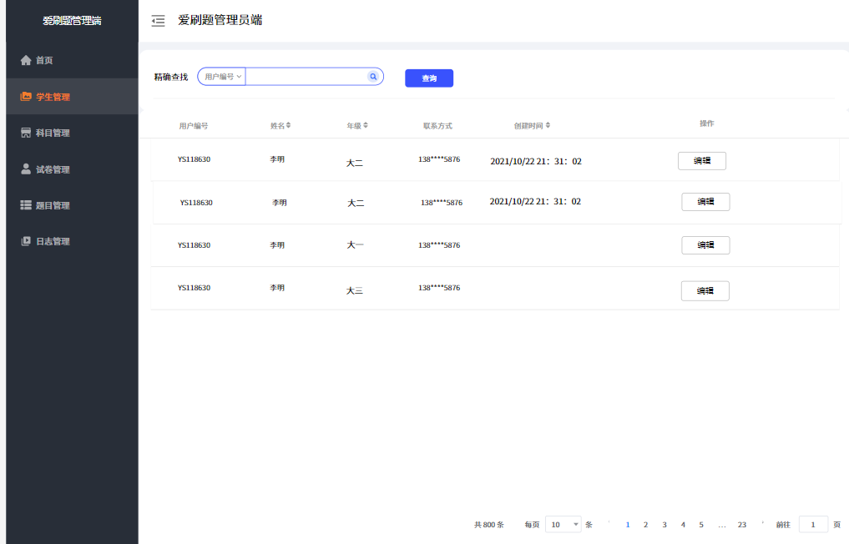
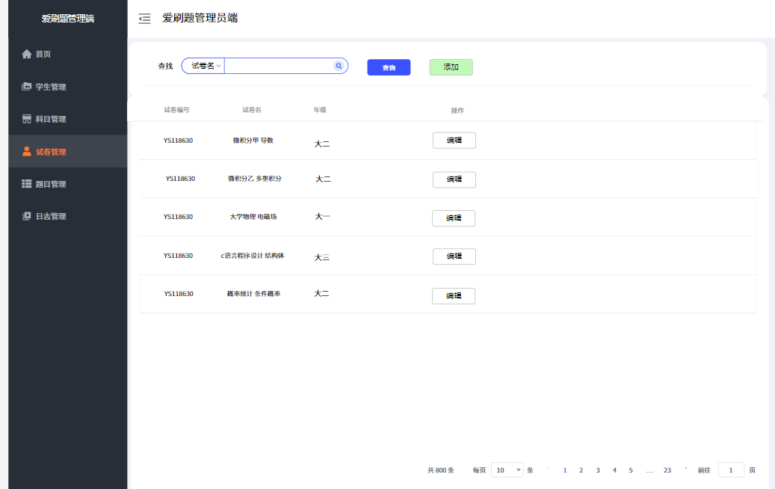
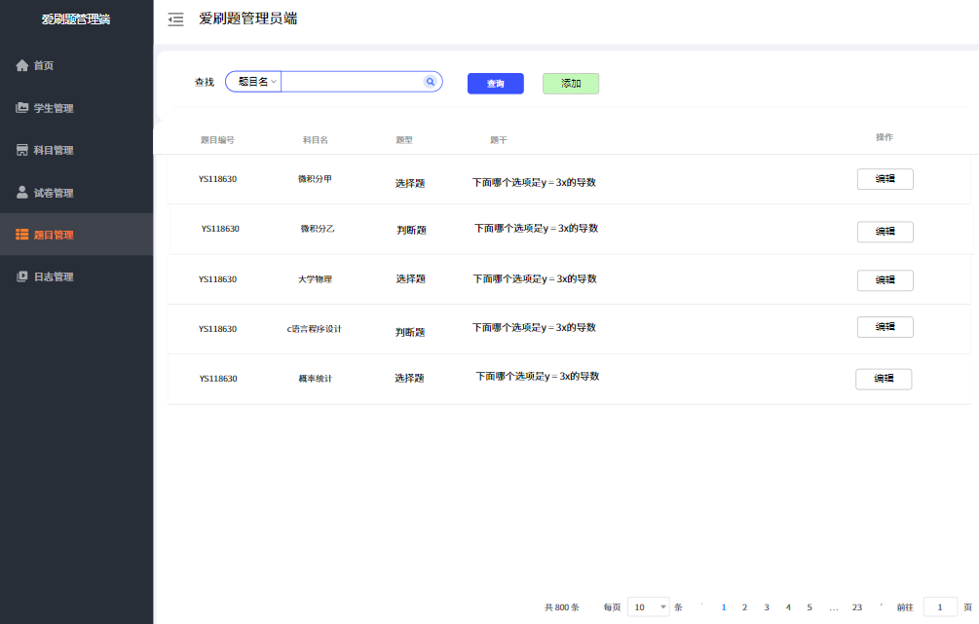
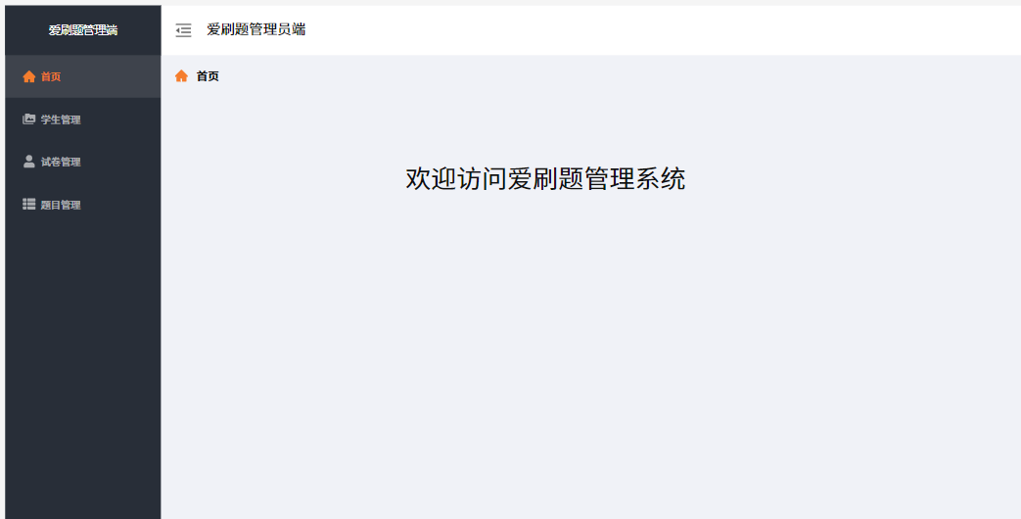
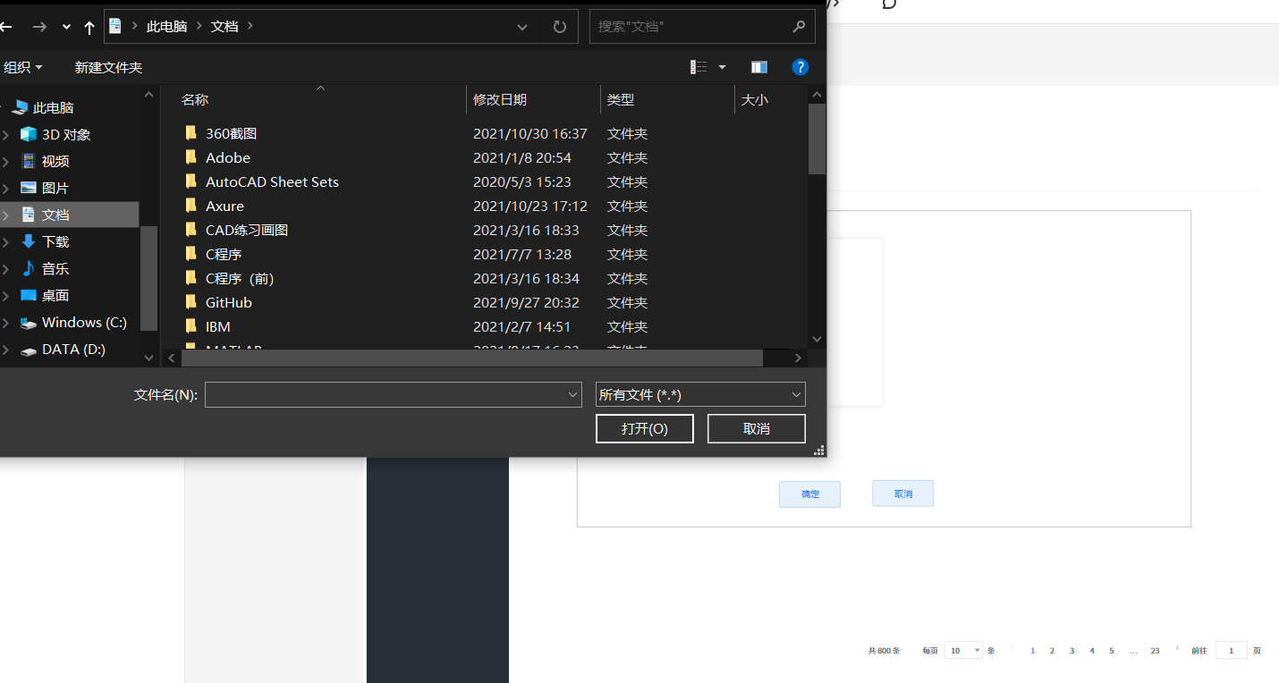
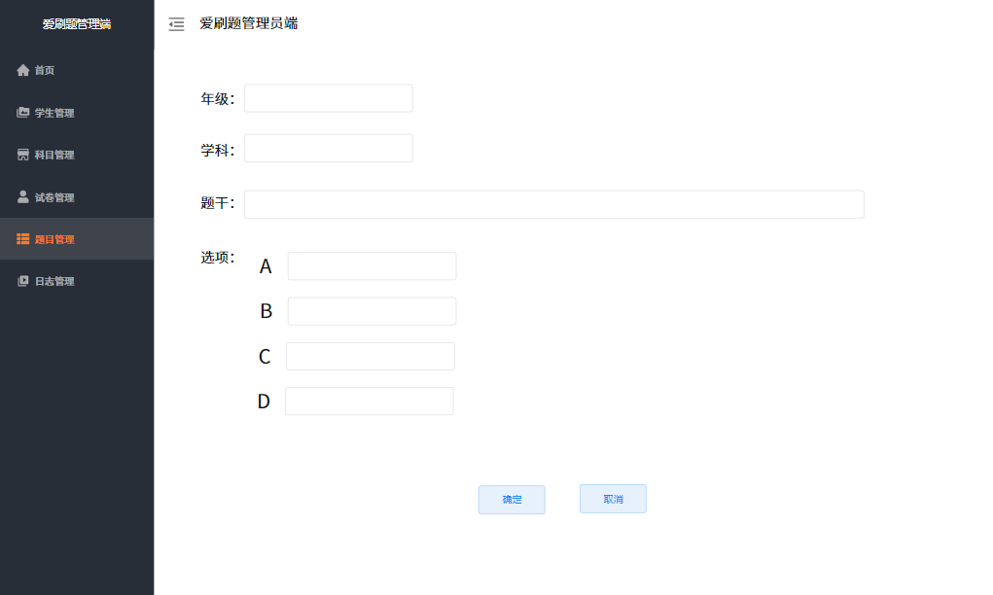
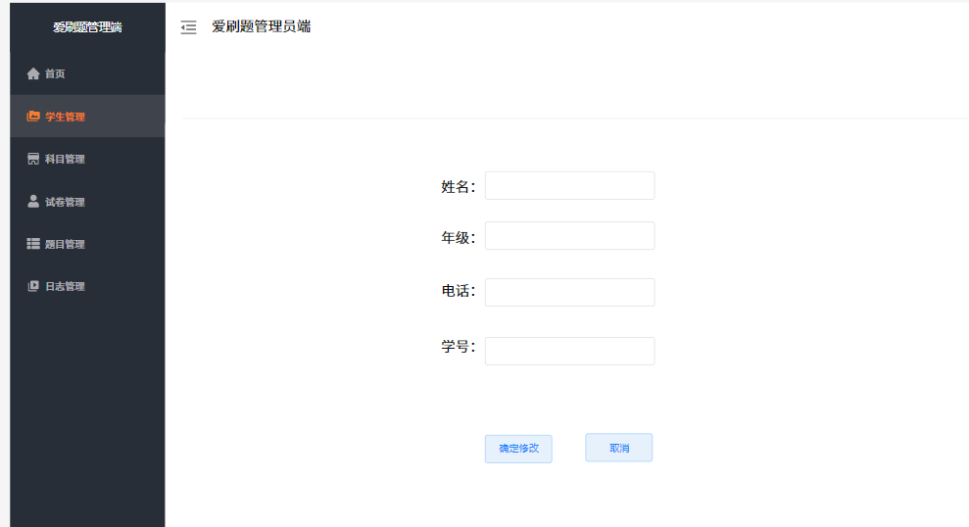
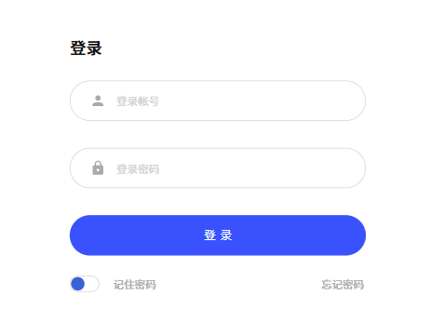
界面原型
界面原型管理员端

Slide 28
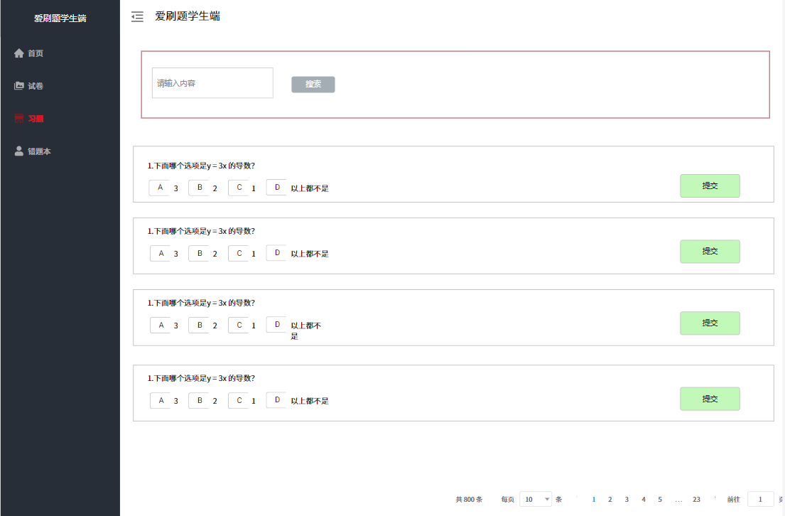
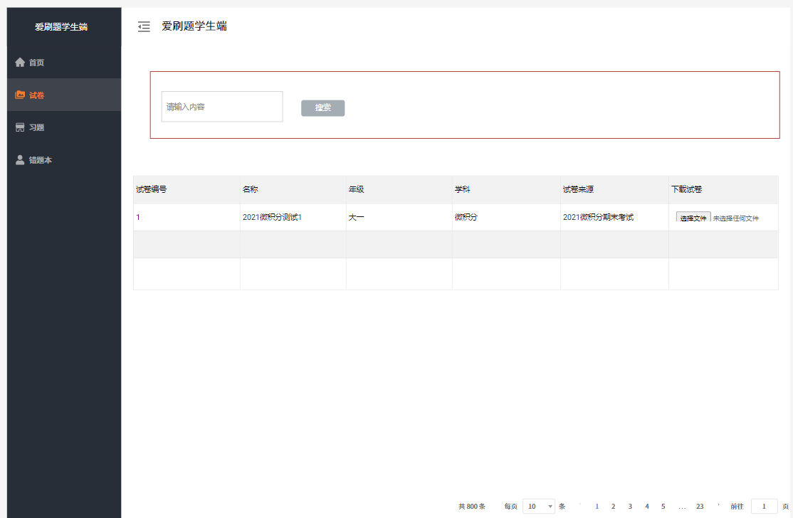
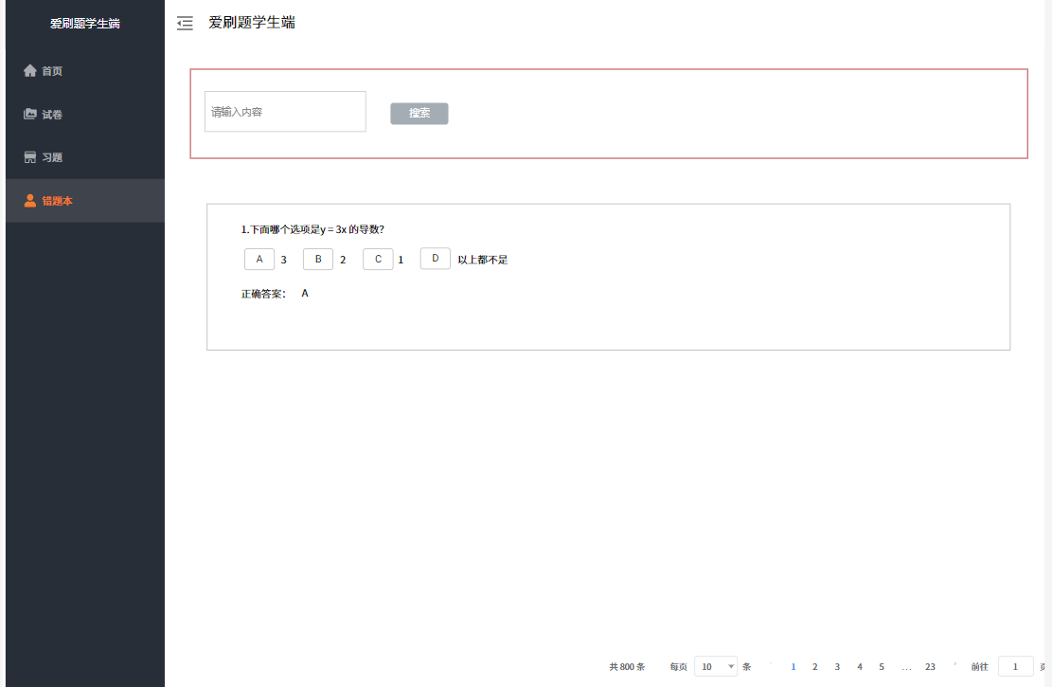
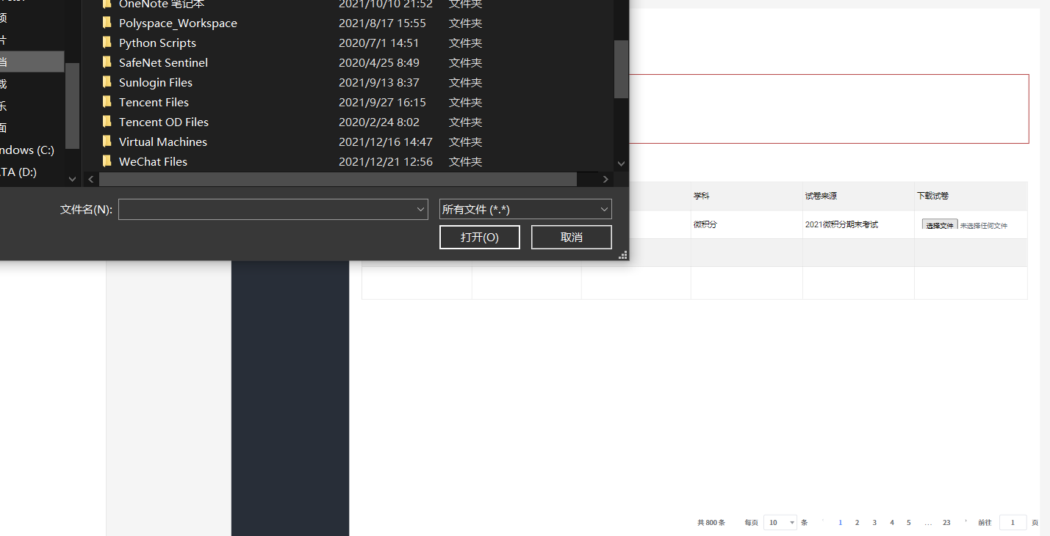
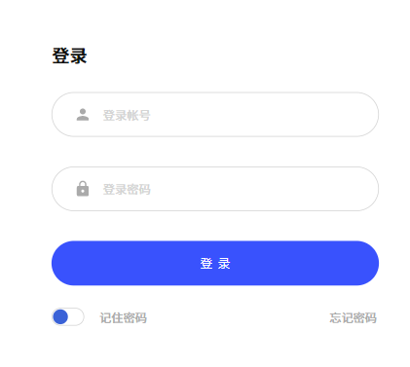
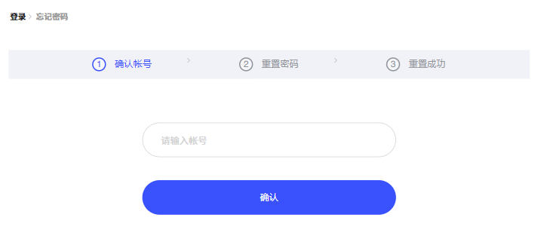
界面原型
界面原型学生端

Slide 29
04
用户确认
Part 6

Slide 30
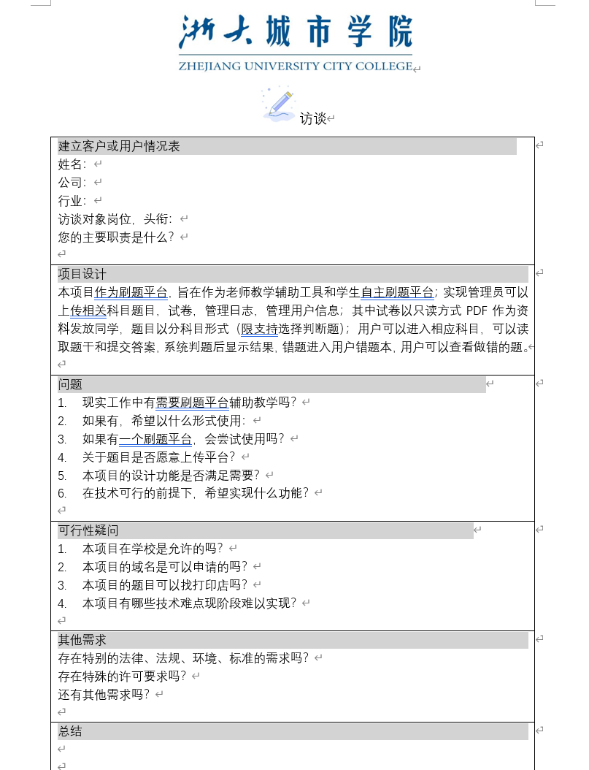
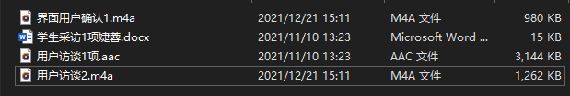
访谈与界面确认

Slide 31
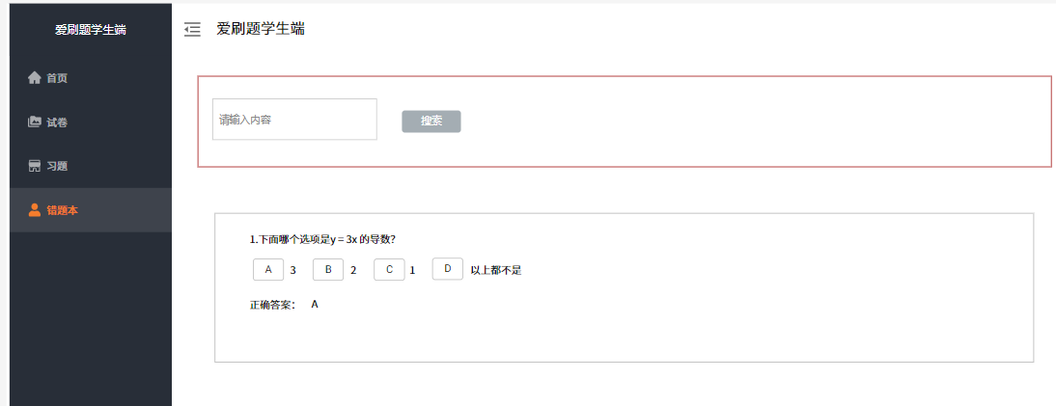
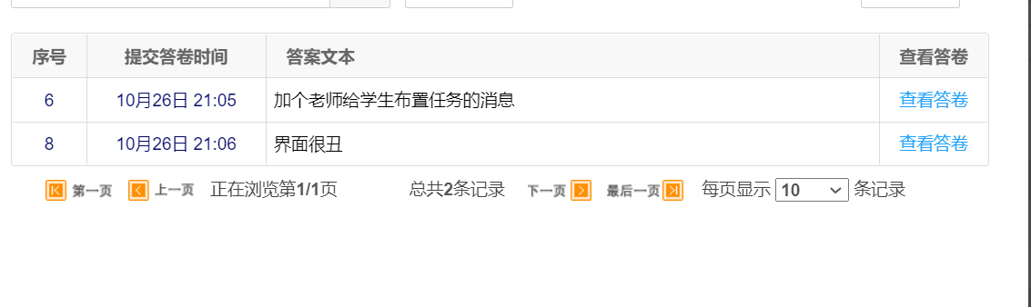
调查反馈及改进
问题 | 改进
界面优化 | 部分按钮，界面模块分布改进优化
增加错题本 | 用户端首页改进错题模块
其他

Slide 32
02
SRS报告
Part 7

Slide 33
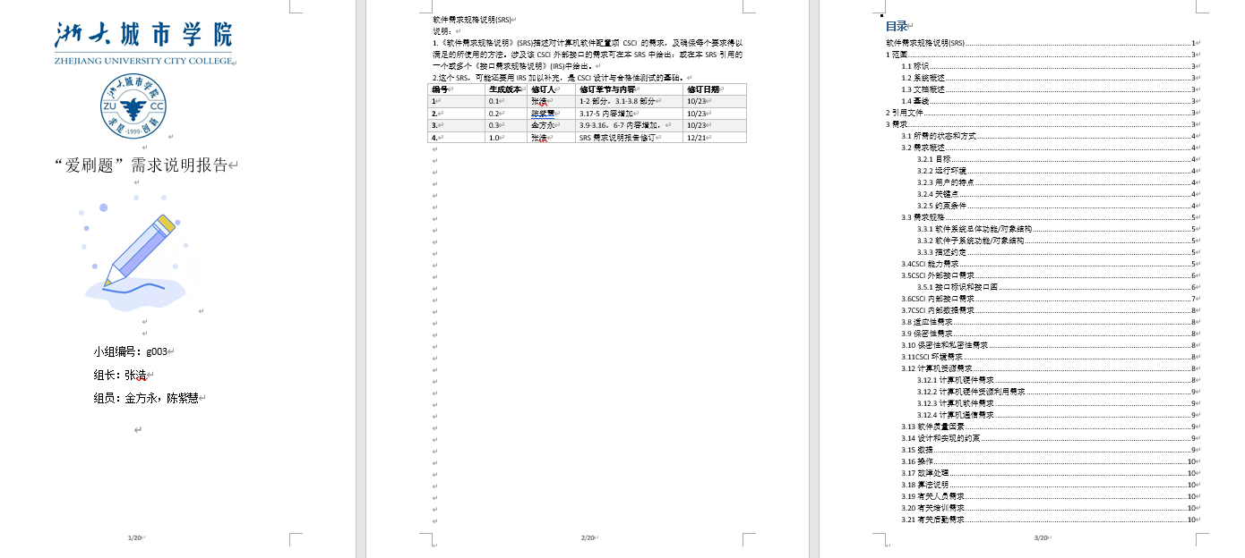
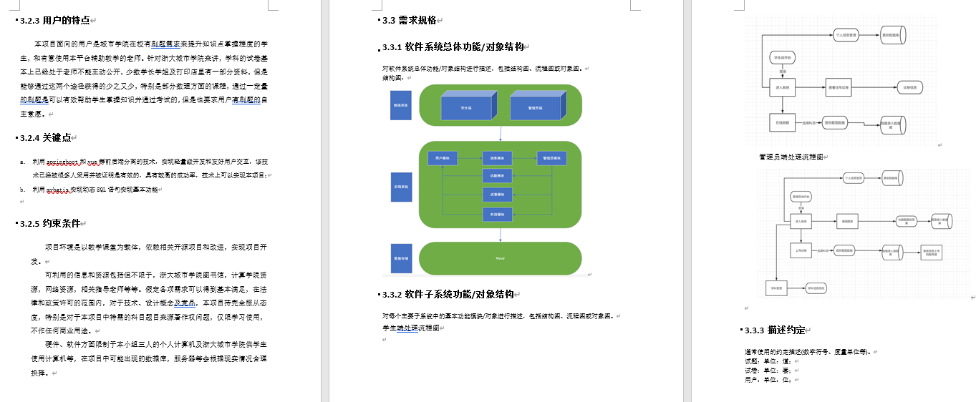
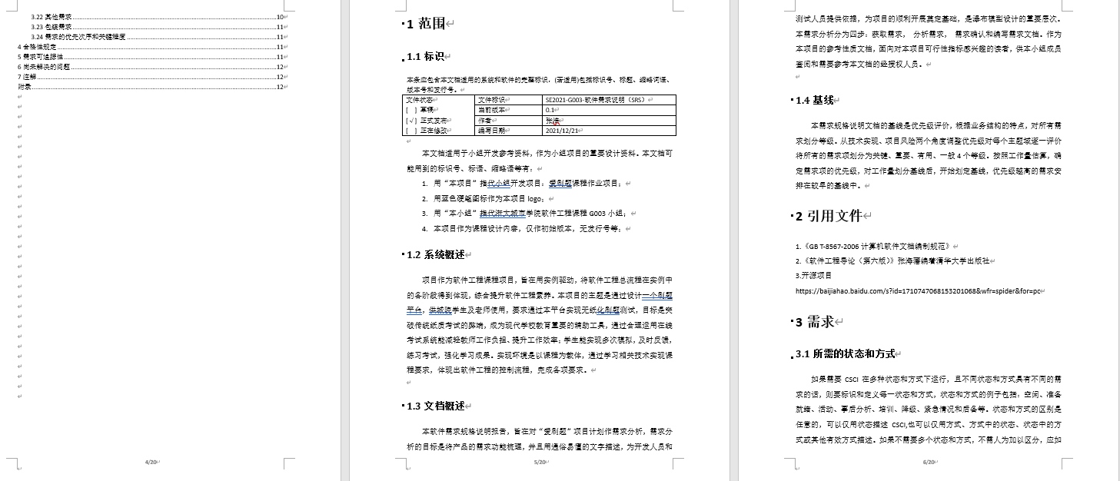
SRS报告
详细请见文档SE2021-G003-需求说明报告1.0.doc

Slide 34
功能需求
功能需求（学生） |  | 说明
登陆 | 登陆 | 1.注册：学号，姓名，昵称，密码，邮箱，电话，专业，年级 2.重置：输错信息清空表单 3.登陆：学生验证登陆
 | 重置
 | 注册
个人信息 | 个人中心 | 1.个人信息展示：姓名，用户名，手机号，邮箱，年级，专业 2.选择科目：选择要学习的科目（选择科目后才能开始学习） 3.修改个人信息：昵称，邮箱，电话号码，专业 4.修改密码：新旧密码确认，重置 3.退出：登出当前用户
 | 选择科目
试卷 |  | 1.试卷信息展示：编号，试卷名，学科，创建时间，试卷来源 2.试卷记录下载：点击下载试卷，下载到本地 3.试卷信息条件搜索：根据学科
习题 | 单选题 | 1. 题目查询：根据学科查询特定题目 2. 单选题目信息展示：学科，题目，编号，难度，学科 3.单选题做题：查看题目信息，选择选项后提交，提交后显示答题结果 4.主观题信息展示：暂只提供答案及题面信息
 | 主观题
消息 |  | 消息展示

Slide 35
功能需求
功能需求（管理员） |  | 说明
用户管理 | 学生管理 | 1.学生信息分页展示：学生编号，学号，姓名，昵称，邮箱，手机号码，学院，年级 2. 学生信息条件搜索：根据姓名和年级 3.学生记录新增：学号，姓名，昵称，手机号码，邮箱，学院，年级 4.学生信息修改编辑：昵称，手机号码，邮箱，学院 5.教师信息分页展示：权限，编号，姓名，电话，邮箱，登陆账号 6.教师信息条件搜索：根据姓名 7.教师记录新增：登陆账号，姓名，邮箱，电话 8.教师信息修改编辑：姓名，邮箱，电话
 | 教师管理
题目管理 | 单选题管理 | 1.单选题信息分页展示：序号，学科，难度，题干，选项，正确答案 2.单选题信息条件搜索：根据学科 3.单选题记录新增：学科，类型，题干，难度，选项，答案 4.单选题信息修改：难度，选项，答案 5.多选题信息分页展示：序号，学科，题干，参考答案 6.多选题信息条件搜索：根据学科 7.多选题记录新增：学科，类型，题干，难度，参考答案 8.多选题信息修改：难度，参考答案
 | 主观题管理
试卷管理 |  | 1.试卷信息分页展示：编号，试卷名，学科，年级，创建时间，试卷来源 2.试卷记录新增：学科，试卷名，来源，年级，上传pdf文件 3.试卷信息条件搜索：根据学科
登陆 |  | 管理员账户登陆

Slide 36
非功能需求
非功能需求 | 说明
系统性能 | 按照系统测试的性能测试为基准（参见测试报告）
可靠性 | 按照系统测试的安全测试为基准（参见测试报告）
可维护性 | G003小组对本项目进行维护，可维护标准按照课程要求
可扩充性 | 作为在线刷题平台，具有较宽广的扩充可能

Slide 37
02
数据字典和ER图
Part 8

Slide 38
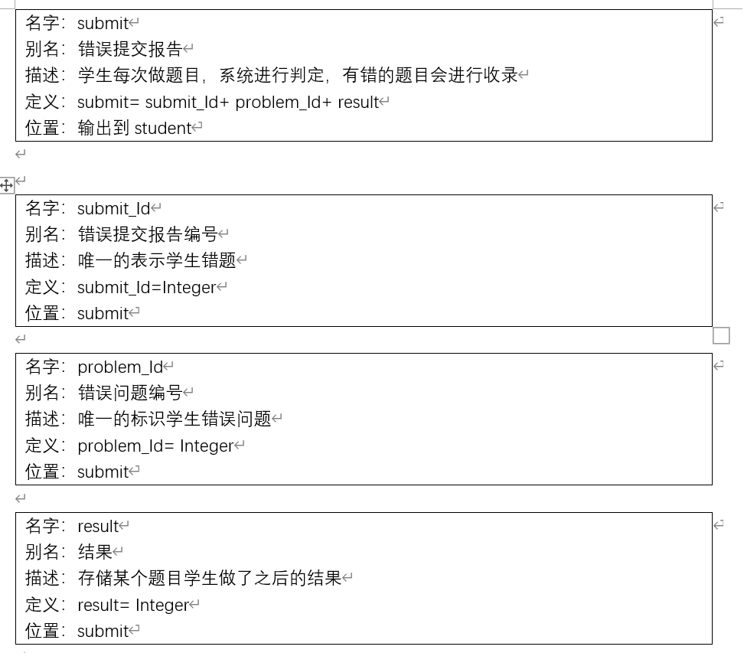
数据字典

Slide 39
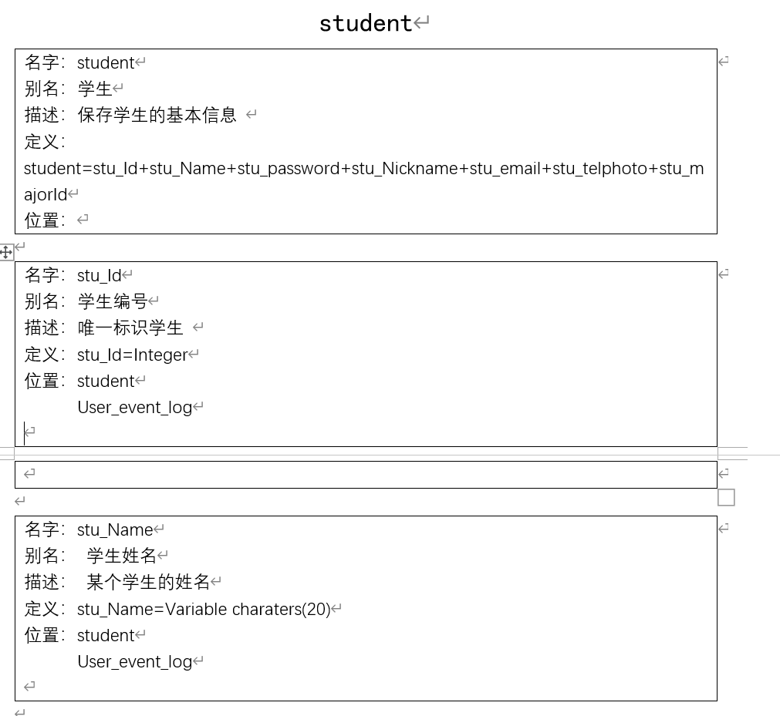
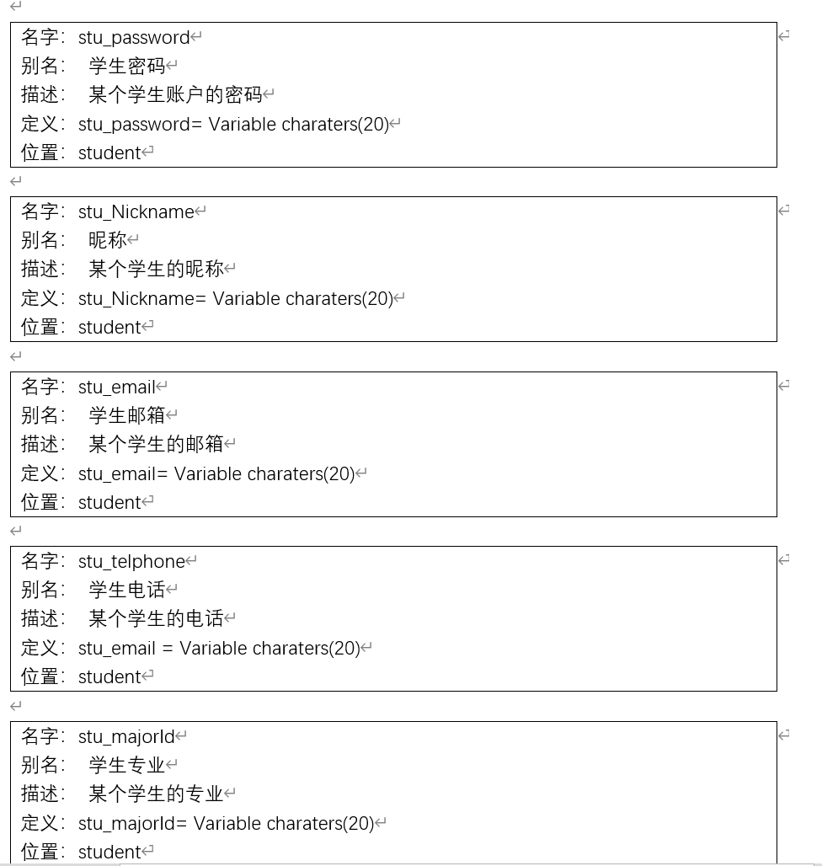
数据字典

Slide 40
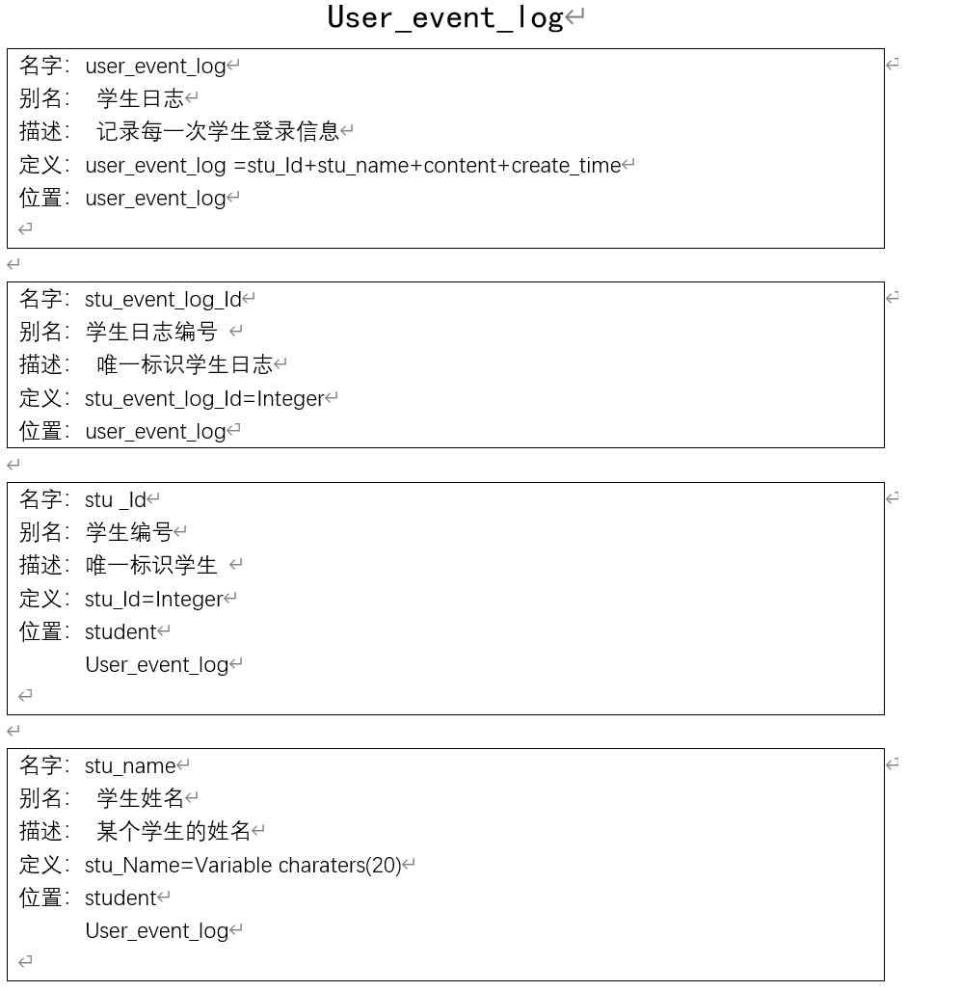
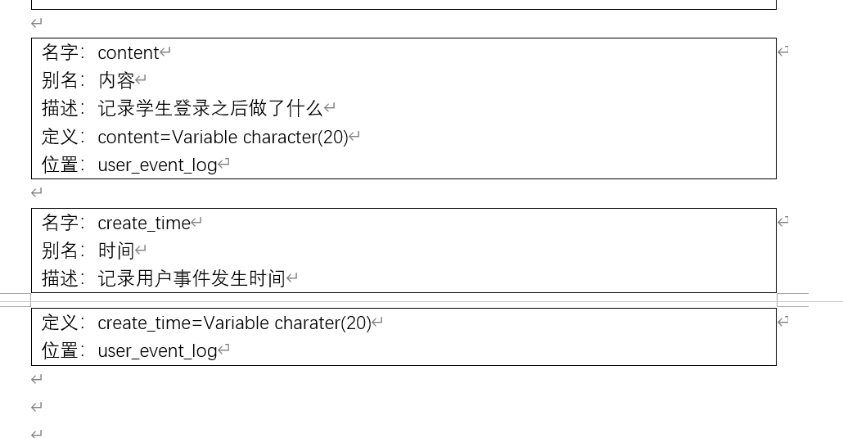
数据字典
详细请见数据字典.docx

Slide 41
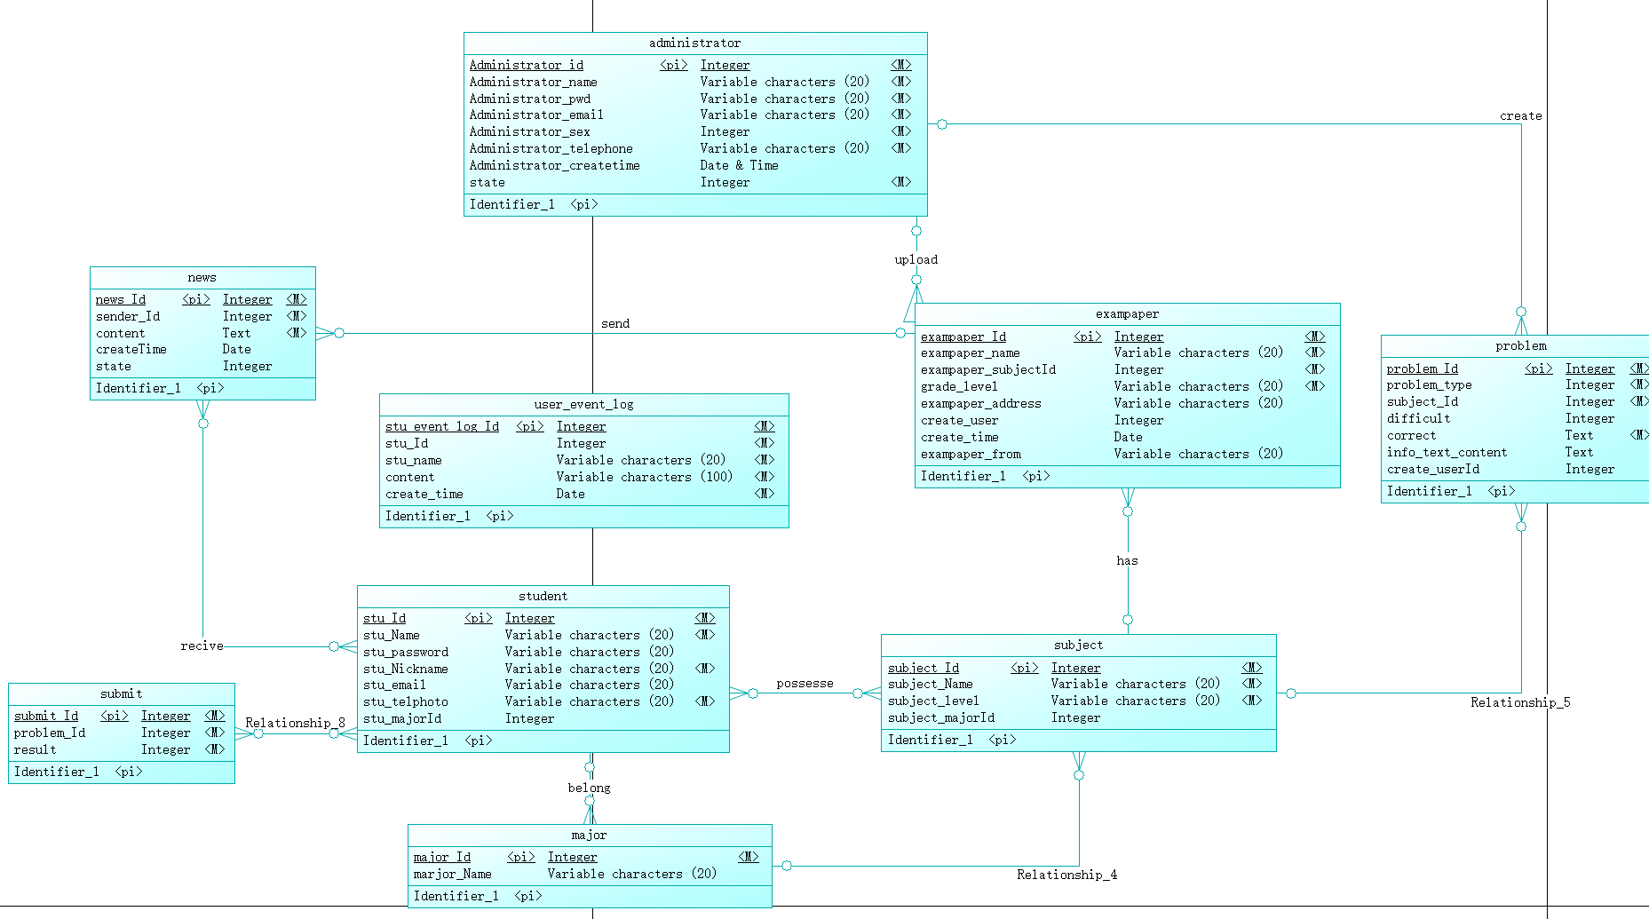
ER图
详细请见ER.cdm

Slide 42
02
总体设计
Part 9

Slide 43

系统架构
组成 | 模块
前端 | 学生端
 | 管理员端
后端 | 消息模块
 | 试题模块
 | 试卷模块
 | 科目模块
数据存储 | mysql

Slide 44

HIPO图
层次图

Slide 45

IPO图
系统：爱刷题系统
设计者：金方永 | 日期：2021/11/7
模块：学生端登录模块 编号：1.5 被调用：登录、注册 调用：无
输入：stu_Accond,stu_Pwd, 处理：if stu_pwd与student表中的pwd不一致，则返回密码错误，否则返回登录成功 输出：user_event_log表中的一条记录
备注：

Slide 46
IPO图
系统：爱刷题系统
设计者：金方永 | 日期：2021/11/7
模块：主页板块 编号：1.1 被调用：查看，确认 调用：提交1.3.1
输入：学生用户登录成功 处理：if news表中receiver为当前用户，并且state为未读，展现未读公告 输出：news表中状态记为已读
备注：

Slide 47
IPO图
系统：爱刷题系统
设计者：金方永 | 日期：2021/11/7
模块：题目板块 编号：1.3 被调用：选择科目、选择选项、提交 调用：无
输入：点击题目列表 处理：以分页形式展现题库中的题目信息，并分类 输出：submit 表和submit_detail表中一条记录
备注：

Slide 48
IPO图
系统：爱刷题系统
设计者：金方永 | 日期：2021/11/7
模块：题目板块 编号：1.2 被调用：选择科目、选择选项、提交 调用：无
输入：点击题目列表 处理：以分页形式展现题库中的题目信息，并分类 输出：submit 表和submit_detail表中一条记录
备注：

Slide 49
IPO图
系统：爱刷题系统
设计者：金方永 | 日期：2021/11/7
模块：错题本板块 编号：1.4 被调用：查看 调用：提交1.3.3
输入：提交选择题答案正确与否判断，problemId,submit_ans 处理：if submit_ans与problem表中的correct不一致，则submit表中result为0，否则为1 输出：sumbit表中result为0的一条记录
备注：

Slide 50

业务流图
详细请见业务流程图.vsdx

Slide 51


数据流图
学生端
管理员端

Slide 52


数据流图
顶层数据流图
0层数据流图

Slide 53
02
详细设计
Part 10

Slide 54


详细设计文档
详细请见详细设计报告.doc

Slide 55


界面设计

Slide 56


数据库设计
详细请见数据库设计说明.doc

Slide 57

关键算法设计
用户做题
1 | 开始----输入用户名、密码---判断用户是否存在----选择功能-----单选题做题-----用户是否选择科目-----显示题目-----用户做题------判题-----显示答案解析---结束
2 | 开始----输入用户名、密码---判断用户是否存在----选择功能-----单选题做题-----用户是否选择科目-----显示题目-----用户做题------判题-----生成错题集并显示答案解析---结束
3 | 开始----输入用户名、密码---判断用户是否存在
详细请见数据库设计说明.doc

Slide 58

关键算法设计
学生修改信息
1 | 开始----输入用户名、密码---判断用户是否存在---选择功能---个人信息----用户修改个人信息----修改----修改成功信息—结束
2 | 开始----输入用户名、密码---判断用户是否存在---选择功能---个人信息----用户修改个人信息----修改----报错—结束
3 | 开始----输入用户名、密码---判断用户是否存在
详细请见数据库设计说明.doc

Slide 59

关键算法设计
学生试卷
1 | 开始----输入用户名、密码---判断用户是否存在---选择功能---试卷—用户是否选择科目---显示试卷----选择试卷进行下载-----下载---下载成功---用户进行查看---结束
2 | 开始----输入用户名、密码---判断用户是否存在---选择功能---试卷—用户是否选择科目---显示试卷----选择试卷进行下载-----下载---下载失败---报错---结束
3 | 开始----输入用户名、密码---判断用户是否存在---选择功能---试卷—用户是否选择科目---没有选择科目---选择科目
4 | 开始----输入用户名、密码---判断用户是否存在---不存在---重新输入账号密码
详细请见数据库设计说明.doc

Slide 60



PDL伪码
详细请见PDL伪码.md

Slide 61




PDL伪码
详细请见PDL伪码.md

Slide 62
02
代码规范
Part 11

Slide 63


代码规范
详细请见代码规范说明.doc

Slide 64
02
测试计划
Part 12

Slide 65

测试流程

Slide 66




测试计划报告

Slide 67
02
测试报告
Part 13

Slide 68


测试报告

Slide 69
02
单元测试
Part 14

Slide 70






单元测试 Mapper层
详细请见软件测试报告.doc

Slide 71






单元测试 Mapper层
详细请见软件测试报告.doc

Slide 72




单元测试 Mapper层
详细请见软件测试报告.doc

Slide 73




单元测试 Controller层
详细请见软件测试报告.doc

Slide 74
02
集成测试
Part 15

Slide 75


集成测试

Slide 76



集成测试
详细请见软件测试报告.doc

Slide 77

集成测试
学生修改信息 测试路径
1 | 开始----输入用户名、密码---判断用户是否存在---选择功能---个人信息----用户修改个人信息----修改----修改成功信息—结束
2 | 开始----输入用户名、密码---判断用户是否存在---选择功能---个人信息----用户修改个人信息----修改----报错—结束
3 | 开始----输入用户名、密码---判断用户是否存在
详细请见软件测试报告.doc

Slide 78



集成测试
管理员学生管理测试路径
1 | 进入学生管理页面---无法分页显示---显示功能检查---报错—结束
2 | 进入学生管理页面---分页显示---点击新增---无法弹出表单—表单功能检查---报错—结束
3 | 进入学生管理页面---分页显示---点击新增---弹出表单—输入信息---确定新增—新增记录不出现—新增功能检查—报错---结束
4 | 进入学生管理页面---分页显示---点击新增---弹出表单—输入信息---确定新增—新增记录出现—成功--结束

Slide 79



集成测试
管理员试卷管理 测试路径
1 | 进入试卷管理页面---无法分页显示---显示功能检查---报错—结束
2 | 进入试卷管理页面---分页显示---点击新增---无法弹出表单—表单功能检查---报错—结束
3 | 进入试卷管理页面---分页显示---点击新增---弹出表单—输入信息---确定新增—新增记录不出现—新增功能检查—报错---结束
4 | 进入试卷管理页面---分页显示---点击新增---弹出表单—输入信息---点击上传文件—上传文件不出现—上传功能检查—报错---结束
5 | 进入试卷管理页面---分页显示---点击新增---弹出表单—输入信息---点击上传文件—上传文件出现--确定新增—新增记录出现—成功--结束
详细请见软件测试报告.doc

Slide 80
02
系统测试
Part 16

Slide 81
系统测试
系统测试的目标是：通过与系统的需求规格说明进行比较，检查软件是否存在与系统规格说明不符合或与之矛盾的地方，从而验证软件系统的功能和性能等满足规格说明所制定的要求
系统测试方法 | 说明
功能测试 | 功能测试属于黑盒测试，是系统测试中最基本的测试。
性能测试 | 性能测试是指测试软件在集成系统中的运行性能
安全性测试 | 安全性测试就是要验证系统的保护机制是否抵御入侵者的攻击
其他 | 等等
详细请见软件测试报告.doc

Slide 82


系统测试（用户端性能）
详细请见jmeter

Slide 83


系统测试（管理端性能）
详细请见jmeter

Slide 84

系统测试（性能）
性能测试配置
详细请见软件测试报告.doc

Slide 85

系统测试（性能）
管理端登陆
详细请见软件测试报告.doc

Slide 86

系统测试（性能）
管理端新增学生用户
详细请见软件测试报告.doc

Slide 87






系统测试（性能）
性能测试总结（lighthouse）
详细请见软件测试报告.doc

Slide 88
系统测试（安全）
详细请见软件测试报告.doc

Slide 89
02
代码清单
Part 17

Slide 90





代码清单
详细请见代码清单.doc和程序包

Slide 91
02
代码走查
Part 19

Slide 92



代码走查
详细请见代码走查说明.doc

Slide 93
02
用户手册
Part 20

Slide 94


用户手册
详细请见用户手册.doc

Slide 95


用户手册
详细请见用户手册.doc

Slide 96


用户手册
详细请见用户手册.doc

Slide 97
02
最终用户反馈
Part 21

Slide 98

用户反馈
详细见用户反馈

Slide 99
02
项目部署与运行
Part 22

Slide 100




项目部署与运行

Slide 101
02
项目总结
Part 23

Slide 102
项目总结
本项目作为软件工程课程项目，旨在用实例驱动，将软件工程流程在实例中的各阶段得到体现，综合提升软件工程素养。本项目的主题是通过设计一个刷题平台，供城院学生及老师使用，要求通过本平台实现无纸化刷题测试，目标是突破传统纸质刷题的弊端，成为现代学校教育重要的辅助工具，通过合理运用本系统能减轻教师工作负担、提升工作效率；实现环境是以课程为载体，通过学习相关技术实现课程要求，体现出软件工程的控制流程，完成各项要求。
在项目中小组成员紧密合作，积极交流，共同进步，学习新技术和新工具，以及软件工程流程，取得了很大的收获。

Slide 103
02
开会记录汇总
Part 24

Slide 104

开会记录汇总

Slide 105
02
成员评价
Part 25

Slide 106

成员评价

Slide 107
02
开会记录汇总
Part 0

Slide 108






配置管理
Git仓库 | 说明
 | 文档
 | 后端
 | 学生端
 | 管理端

Slide 109
01
参考文献
Part five

Slide 110
文献综述
1.GB/T 8567-2006 国家标准
2.张海藩 牟永敏.《软件工程导论（第六版）》. .北京：清华大学出版社,2013
[
[7
[

Slide 111
THANKS
组号：g003 组员：张浩，金方永，陈紫慧

